Slide 1


学习贯彻党的十九届四中全会精神
中共中央关于坚持和完善中国特色社会主义制度
推进国家治理体系和治理能力现代化若干重大问题的决定

Slide 2

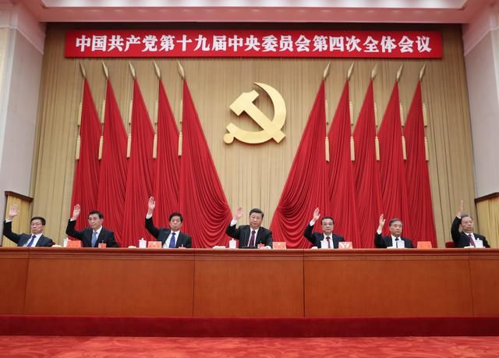
前言
QIAN YAN
中国共产党第十九届中央委员会第四次全体会议，于2019年10月28日至31日在北京举行。中央委员会总书记习近平作了重要讲话。全会听取和讨论了习近平受中央政治局委托作的工作报告，审议通过了《中共中央关于坚持和完善中国特色社会主义制度、推进国家治理体系和治理能力现代化若干重大问题的决定》。习近平就《决定（讨论稿）》向全会作了说明。

Slide 3
目录
一
坚持和完善中国特色社会主义制度、推进国家治理体系和治理能力现代化的重大意义和总体要求
二
坚持和完善党的领导制度体系，提高党科学执政、民主执政、依法执政水平
三
坚持和完善人民当家作主制度体系，发展社会主义民主政治
四
坚持和完善中国特色社会主义法治体系，提高党依法治国、依法执政能力

Slide 4
目录
五
坚持和完善中国特色社会主义行政体制，构建职责明确、依法行政的政府治理体系
六
坚持和完善社会主义基本经济制度，推动经济高质量发展
七
坚持和完善繁荣发展社会主义先进文化的制度，巩固全体人民团结奋斗的共同思想基础
八
坚持和完善统筹城乡的民生保障制度，满足人民日益增长的美好生活需要

Slide 5
目录
九
坚持和完善共建共治共享的社会治理制度，保持社会稳定、维护国家安全
十
坚持和完善生态文明制度体系，促进人与自然和谐共生
十一
坚持和完善党对人民军队的绝对领导制度，确保人民军队忠实履行新时代使命任务
十二
坚持和完善“一国两制”制度体系，推进祖国和平统一

Slide 6
目录
十三
坚持和完善独立自主的和平外交政策，推动构建人类命运共同体
十四
坚持和完善党和国家监督体系，强化对权力运行的制约和监督
十五
加强党对坚持和完善中国特色社会主义制度、推进国家治理体系和治理能力现代化的领导

Slide 7
第一部分
坚持和完善中国特色社会主义制度、推进国家治理
体系和治理能力现代化的重大意义和总体要求

Slide 8
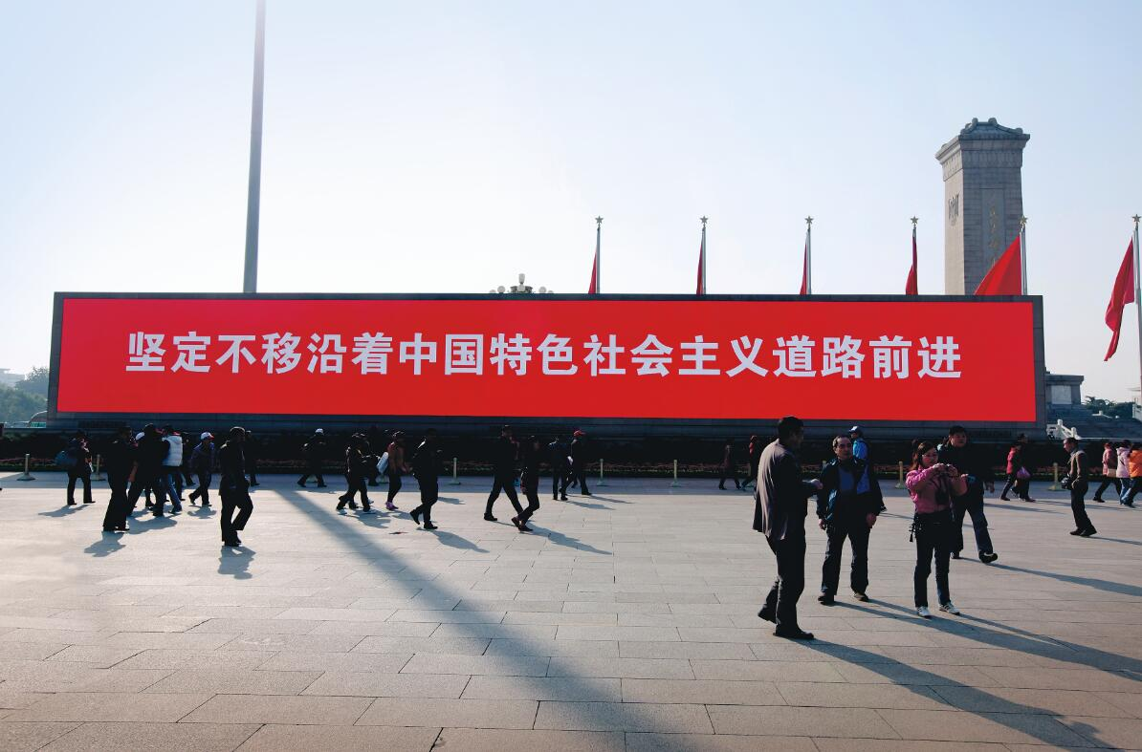
一、坚持和完善中国特色社会主义制度、推进国家治理体系和治理能力现代化的重大意义和总体要求
一个重要判断
中国特色社会主义制度是党和人民在长期实践探索中形成的科学制度体系，我国国家治理一切工作和活动都依照中国特色社会主义制度展开，我国国家治理体系和治理能力是中国特色社会主义制度及其执行能力的集中体现。

Slide 9
一、坚持和完善中国特色社会主义制度、推进国家治理体系和治理能力现代化的重大意义和总体要求
在几千年的历史演进中，中华民族创造了灿烂的古代文明，形成了关于国家制度和国家治理的丰富思想，包括大道之行、天下为公的大同理想，六合同风、四海一家的大一统传统，德主刑辅、以德化人的德治主张，民贵君轻、政在养民的民本思想，等贵贱均贫富、损有余补不足的平等观念，法不阿贵、绳不挠曲的正义追求，孝悌忠信、礼义廉耻的道德操守，任人唯贤、选贤与能的用人标准，周虽旧邦、其命维新的改革精神，亲仁善邻、协和万邦的外交之道，以和为贵、好战必亡的和平理念，等等。这些思想中的精华，是构建中国特色社会主义制度体系与治理体系的深厚历史资源。中国特色社会主义正是在融合中华文明的精华中成长发展起来的。

Slide 10
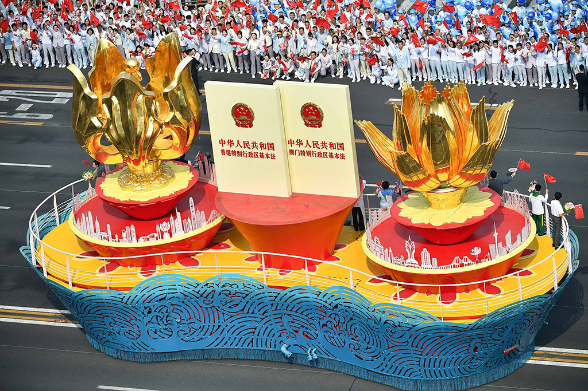
一、坚持和完善中国特色社会主义制度、推进国家治理体系和治理能力现代化的重大意义和总体要求
我国国家治理取得的历史性成就
中国共产党自成立以来，团结带领人民，坚持把马克思主义基本原理同中国具体实际相结合，赢得了中国革命胜利，并深刻总结国内外正反两方面经验，不断探索实践，不断改革创新，建立和完善社会主义制度，形成和发展党的领导和经济、政治、文化、社会、生态文明、军事、外事等各方面制度，加强和完善国家治理，取得历史性成就。
党的十八大以来，我们党领导人民统筹推进“五位一体”总体布局、协调推进“四个全面”战略布局，推动中国特色社会主义制度更加完善、国家治理体系和治理能力现代化水平明显提高，为政治稳定、经济发展、文化繁荣、民族团结、人民幸福、社会安宁、国家统一提供了有力保障。

Slide 11

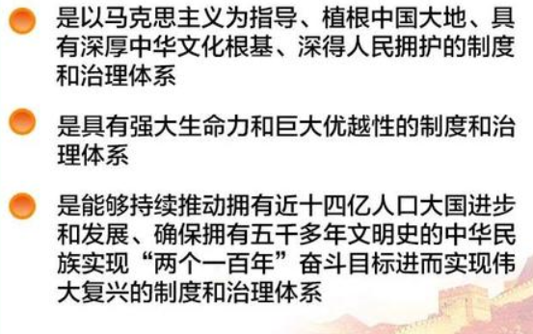
一、坚持和完善中国特色社会主义制度、推进国家治理体系和治理能力现代化的重大意义和总体要求
一个重要结论
新中国成立七十年来，我们党领导人民创造了世所罕见的经济快速发展奇迹和社会长期稳定奇迹，中华民族迎来了从站起来、富起来到强起来的伟大飞跃。实践证明，中国特色社会主义制度和国家治理体系是以马克思主义为指导、植根中国大地、具有深厚中华文化根基、深得人民拥护的制度和治理体系，是具有强大生命力和巨大优越性的制度和治理体系，是能够持续推动拥有近十四亿人口大国进步和发展、确保拥有五千多年文明史的中华民族实现“两个一百年”奋斗目标进而实现伟大复兴的制度和治理体系。

Slide 12
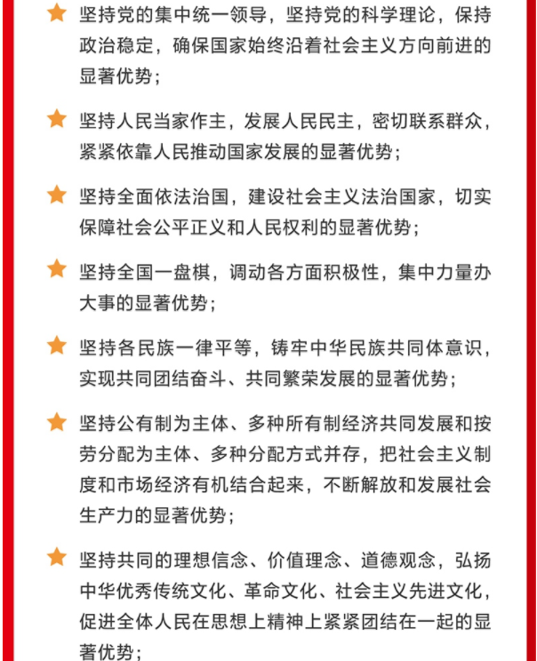
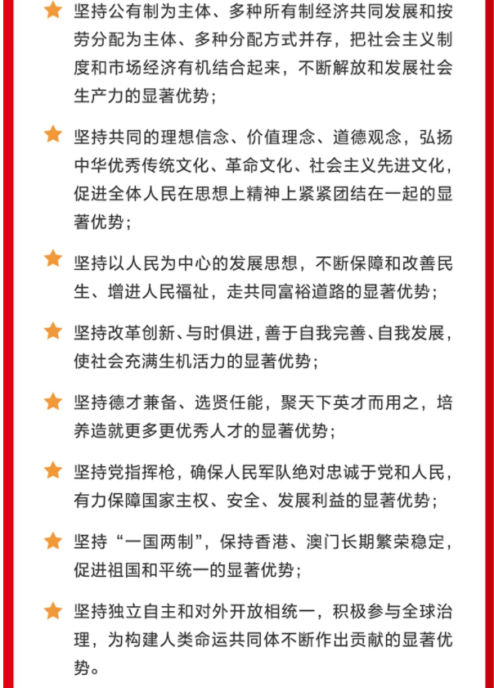
一、坚持和完善中国特色社会主义制度、推进国家治理体系和治理能力现代化的重大意义和总体要求
十三个显著优势
我国国家制度和国家治理体系具有多方面的显著优势，主要是：

Slide 13
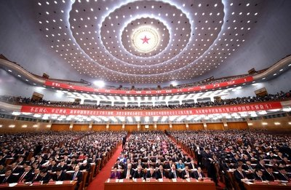
一、坚持和完善中国特色社会主义制度、推进国家治理体系和治理能力现代化的重大意义和总体要求
坚持和完善中国特色社会主义制度、推进国家治理体系和治理能力现代化，是新时代的必然要求
当今世界正经历百年未有之大变局，我国正处于实现中华民族伟大复兴关键时期。顺应时代潮流，适应我国社会主要矛盾变化，统揽伟大斗争、伟大工程、伟大事业、伟大梦想，不断满足人民对美好生活新期待，战胜前进道路上的各种风险挑战，必须在坚持和完善中国特色社会主义制度、推进国家治理体系和治理能力现代化上下更大功夫。

Slide 14

一、坚持和完善中国特色社会主义制度、推进国家治理体系和治理能力现代化的重大意义和总体要求
指导思想
必须坚持以马克思列宁主义、毛泽东思想、邓小平理论、“三个代表”重要思想、科学发展观、习近平新时代中国特色社会主义思想为指导，增强“四个意识”，坚定“四个自信”，做到“两个维护”，坚持党的领导、人民当家作主、依法治国有机统一，坚持解放思想、实事求是，坚持改革创新，突出坚持和完善支撑中国特色社会主义制度的根本制度、基本制度、重要制度，着力固根基、扬优势、补短板、强弱项，构建系统完备、科学规范、运行有效的制度体系，加强系统治理、依法治理、综合治理、源头治理，把我国制度优势更好转化为国家治理效能，为实现“两个一百年”奋斗目标、实现中华民族伟大复兴的中国梦提供有力保证。

Slide 15
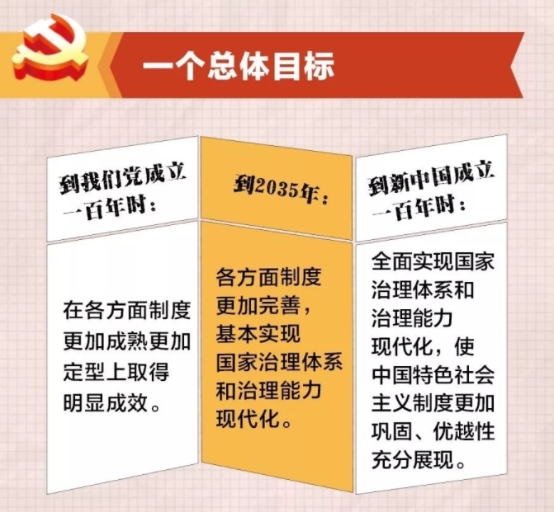
一、坚持和完善中国特色社会主义制度、推进国家治理体系和治理能力现代化的重大意义和总体要求
一个总体目标
坚持和完善中国特色社会主义制度、推进国家治理体系和治理能力现代化的总体目标是，
到我们党成立一百年时，在各方面制度更加成熟更加定型上取得明显成效；
到二〇三五年，各方面制度更加完善，基本实现国家治理体系和治理能力现代化；
到新中国成立一百年时，全面实现国家治理体系和治理能力现代化，使中国特色社会主义制度更加巩固、优越性充分展现。

Slide 16
第二部分
坚持和完善党的领导制度体系，
提高党科学执政、民主执政、依法执政水平

Slide 17

二、坚持和完善党的领导制度体系，提高党科学执政、民主执政、依法执政水平
把党的领导落实到国家治理各领域各方面各环节
中国共产党领导是中国特色社会主义最本质的特征，是中国特色社会主义制度的最大优势，党是最高政治领导力量。必须坚持党政军民学、东西南北中，党是领导一切的，坚决维护党中央权威，健全总揽全局、协调各方的党的领导制度体系，把党的领导落实到国家治理各领域各方面各环节。

Slide 18

二、坚持和完善党的领导制度体系，提高党科学执政、民主执政、依法执政水平
（一）建立不忘初心、牢记使命的制度。
确保全党遵守党章，恪守党的性质和宗旨，坚持用共产主义远大理想和中国特色社会主义共同理想凝聚全党、团结人民，用习近平新时代中国特色社会主义思想武装全党、教育人民、指导工作，夯实党执政的思想基础。把不忘初心、牢记使命作为加强党的建设的永恒课题和全体党员、干部的终身课题，形成长效机制，坚持不懈锤炼党员、干部忠诚干净担当的政治品格。全面贯彻党的基本理论、基本路线、基本方略，持续推进党的理论创新、实践创新、制度创新，使一切工作顺应时代潮流、符合发展规律、体现人民愿望，确保党始终走在时代前列、得到人民衷心拥护。

Slide 19

二、坚持和完善党的领导制度体系，提高党科学执政、民主执政、依法执政水平
（二）完善坚定维护党中央权威和集中统一领导的各项制度。
推动全党增强“四个意识”、坚定“四个自信”、做到“两个维护”，自觉在思想上政治上行动上同以习近平同志为核心的党中央保持高度一致，坚决把维护习近平总书记党中央的核心、全党的核心地位落到实处。健全党中央对重大工作的领导体制，强化党中央决策议事协调机构职能作用，完善推动党中央重大决策落实机制，严格执行向党中央请示报告制度，确保令行禁止。健全维护党的集中统一的组织制度，形成党的中央组织、地方组织、基层组织上下贯通、执行有力的严密体系，实现党的组织和党的工作全覆盖。

Slide 20
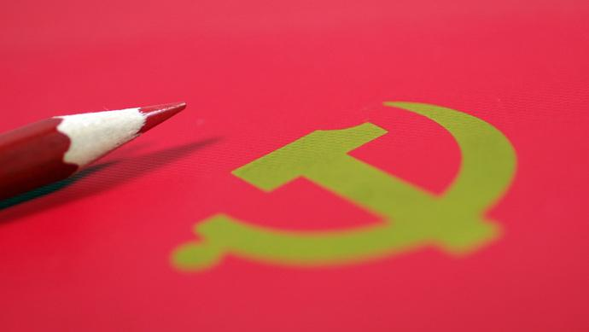
二、坚持和完善党的领导制度体系，提高党科学执政、民主执政、依法执政水平
（三）健全党的全面领导制度。
完善党领导人大、政府、政协、监察机关、审判机关、检察机关、武装力量、人民团体、企事业单位、基层群众自治组织、社会组织等制度，健全各级党委（党组）工作制度，确保党在各种组织中发挥领导作用。完善党领导各项事业的具体制度，把党的领导落实到统筹推进“五位一体”总体布局、协调推进“四个全面”战略布局各方面。完善党和国家机构职能体系，把党的领导贯彻到党和国家所有机构履行职责全过程，推动各方面协调行动、增强合力。

Slide 21
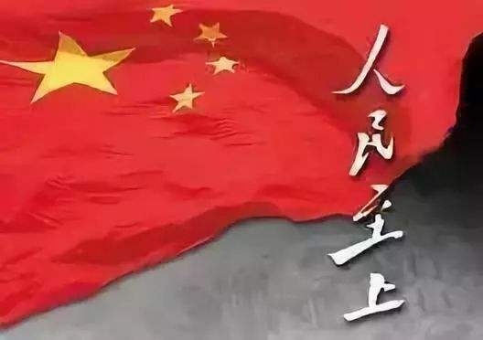
二、坚持和完善党的领导制度体系，提高党科学执政、民主执政、依法执政水平
（四）健全为人民执政、靠人民执政各项制度。
坚持立党为公、执政为民，保持党同人民群众的血肉联系，把尊重民意、汇集民智、凝聚民力、改善民生贯穿党治国理政全部工作之中，巩固党执政的阶级基础，厚植党执政的群众基础，通过完善制度保证人民在国家治理中的主体地位，着力防范脱离群众的危险。贯彻党的群众路线，完善党员、干部联系群众制度，创新互联网时代群众工作机制，始终做到为了群众、相信群众、依靠群众、引领群众，深入群众、深入基层。健全联系广泛、服务群众的群团工作体系，推动人民团体增强政治性、先进性、群众性，把各自联系的群众紧紧团结在党的周围。

Slide 22

二、坚持和完善党的领导制度体系，提高党科学执政、民主执政、依法执政水平
（五）健全提高党的执政能力和领导水平制度。
坚持民主集中制，完善发展党内民主和实行正确集中的相关制度，提高党把方向、谋大局、定政策、促改革的能力。健全决策机制，加强重大决策的调查研究、科学论证、风险评估，强化决策执行、评估、监督。改进党的领导方式和执政方式，增强各级党组织政治功能和组织力。完善担当作为的激励机制，促进各级领导干部增强学习本领、政治领导本领、改革创新本领、科学发展本领、依法执政本领、群众工作本领、狠抓落实本领、驾驭风险本领，发扬斗争精神，增强斗争本领。

Slide 23

二、坚持和完善党的领导制度体系，提高党科学执政、民主执政、依法执政水平
（六）完善全面从严治党制度。
坚持党要管党、全面从严治党，增强忧患意识，不断推进党的自我革命，永葆党的先进性和纯洁性。贯彻新时代党的建设总要求，深化党的建设制度改革，坚持依规治党，建立健全以党的政治建设为统领，全面推进党的各方面建设的体制机制。坚持新时代党的组织路线，健全党管干部、选贤任能制度。规范党内政治生活，严明政治纪律和政治规矩，发展积极健康的党内政治文化，全面净化党内政治生态。完善和落实全面从严治党责任制度。坚决同一切影响党的先进性、弱化党的纯洁性的问题作斗争，大力纠治形式主义、官僚主义，不断增强党的创造力、凝聚力、战斗力，确保党始终成为中国特色社会主义事业的坚强领导核心。

Slide 24
第三部分
坚持和完善人民当家作主制度体系，
发展社会主义民主政治

Slide 25

三、坚持和完善人民当家作主制度体系，发展社会主义民主政治
必须坚持人民主体地位，
坚定不移走中国特色社会主义政治发展道路
我国是工人阶级领导的、以工农联盟为基础的人民民主专政的社会主义国家，国家的一切权力属于人民。必须坚持人民主体地位，坚定不移走中国特色社会主义政治发展道路，健全民主制度，丰富民主形式，拓宽民主渠道，依法实行民主选举、民主协商、民主决策、民主管理、民主监督，使各方面制度和国家治理更好体现人民意志、保障人民权益、激发人民创造，确保人民依法通过各种途径和形式管理国家事务，管理经济文化事业，管理社会事务。

Slide 26

三、坚持和完善人民当家作主制度体系，发展社会主义民主政治
（一）坚持和完善人民代表大会制度这一根本政治制度。
人民行使国家权力的机关是全国人民代表大会和地方各级人民代表大会。支持和保证人民通过人民代表大会行使国家权力，保证各级人大都由民主选举产生、对人民负责、受人民监督，保证各级国家机关都由人大产生、对人大负责、受人大监督。支持和保证人大及其常委会依法行使职权，健全人大对“一府一委两院”监督制度。密切人大代表同人民群众的联系，健全代表联络机制，更好发挥人大代表作用。健全人大组织制度、选举制度和议事规则，完善论证、评估、评议、听证制度。适当增加基层人大代表数量。加强地方人大及其常委会建设。

Slide 27
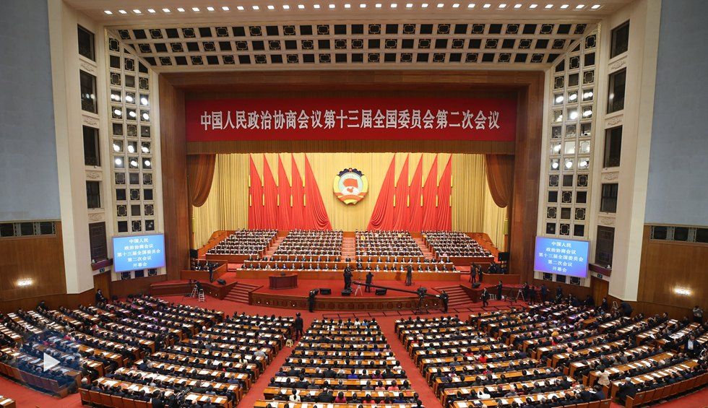
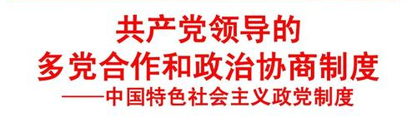
三、坚持和完善人民当家作主制度体系，发展社会主义民主政治
（二）坚持和完善中国共产党领导的多党合作和政治协商制度。
贯彻长期共存、互相监督、肝胆相照、荣辱与共的方针，加强中国特色社会主义政党制度建设，健全相互监督特别是中国共产党自觉接受监督、对重大决策部署贯彻落实情况实施专项监督等机制，完善民主党派中央直接向中共中央提出建议制度，完善支持民主党派和无党派人士履行职能方法，展现我国新型政党制度优势。发挥人民政协作为政治组织和民主形式的效能，提高政治协商、民主监督、参政议政水平，更好凝聚共识。完善人民政协专门协商机构制度，丰富协商形式，健全协商规则，优化界别设置，健全发扬民主和增进团结相互贯通、建言资政和凝聚共识双向发力的程序机制。
坚持社会主义协商民主的独特优势，统筹推进政党协商、人大协商、政府协商、政协协商、人民团体协商、基层协商以及社会组织协商，构建程序合理、环节完整的协商民主体系，完善协商于决策之前和决策实施之中的落实机制，丰富有事好商量、众人的事情由众人商量的制度化实践。

Slide 28
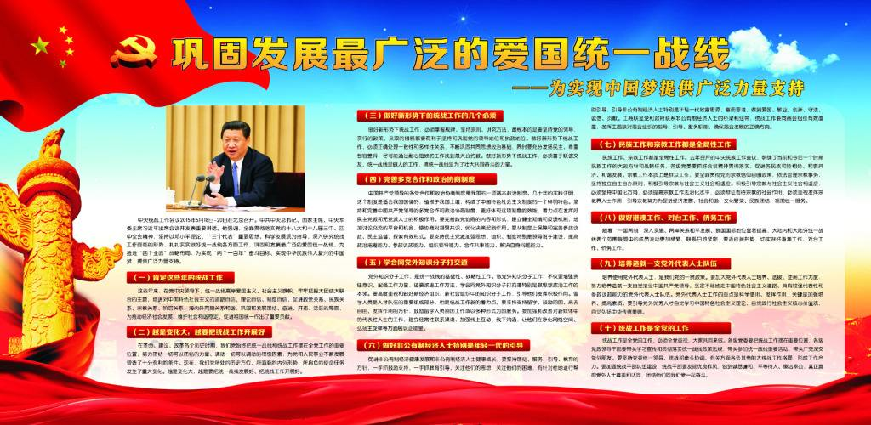
三、坚持和完善人民当家作主制度体系，发展社会主义民主政治
（三）巩固和发展最广泛的爱国统一战线。
坚持大统战工作格局，坚持一致性和多样性统一，完善照顾同盟者利益政策，做好民族工作和宗教工作，健全党外代表人士队伍建设制度，凝聚港澳同胞、台湾同胞、海外侨胞力量，谋求最大公约数，画出最大同心圆，促进政党关系、民族关系、宗教关系、阶层关系、海内外同胞关系和谐。

Slide 29

三、坚持和完善人民当家作主制度体系，发展社会主义民主政治
（四）坚持和完善民族区域自治制度。
坚定不移走中国特色解决民族问题的正确道路，坚持各民族一律平等，坚持各民族共同团结奋斗、共同繁荣发展，保证民族自治地方依法行使自治权，保障少数民族合法权益，巩固和发展平等团结互助和谐的社会主义民族关系。坚持不懈开展马克思主义祖国观、民族观、文化观、历史观宣传教育，打牢中华民族共同体思想基础。全面深入持久开展民族团结进步创建，加强各民族交往交流交融。支持和帮助民族地区加快发展，不断提高各族群众生活水平。

Slide 30
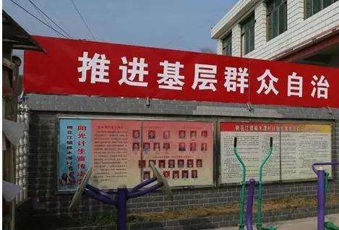
三、坚持和完善人民当家作主制度体系，发展社会主义民主政治
（五）健全充满活力的基层群众自治制度。
健全基层党组织领导的基层群众自治机制，在城乡社区治理、基层公共事务和公益事业中广泛实行群众自我管理、自我服务、自我教育、自我监督，拓宽人民群众反映意见和建议的渠道，着力推进基层直接民主制度化、规范化、程序化。全心全意依靠工人阶级，健全以职工代表大会为基本形式的企事业单位民主管理制度，探索企业职工参与管理的有效方式，保障职工群众的知情权、参与权、表达权、监督权，维护职工合法权益。

Slide 31
第四部分
坚持和完善中国特色社会主义法治体系，
提高党依法治国、依法执政能力

Slide 32
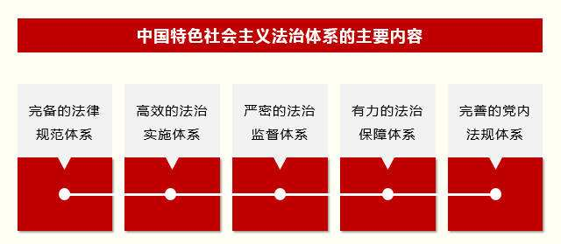
四、坚持和完善中国特色社会主义法治体系，提高党依法治国、依法执政能力
建设中国特色社会主义法治体系、建设社会主义法治
国家是坚持和发展中国特色社会主义的内在要求
建设中国特色社会主义法治体系、建设社会主义法治国家是坚持和发展中国特色社会主义的内在要求。必须坚定不移走中国特色社会主义法治道路，全面推进依法治国，坚持依法治国、依法执政、依法行政共同推进，坚持法治国家、法治政府、法治社会一体建设，加快形成完备的法律规范体系、高效的法治实施体系、严密的法治监督体系、有力的法治保障体系，加快形成完善的党内法规体系，全面推进科学立法、严格执法、公正司法、全民守法，推进法治中国建设。

Slide 33
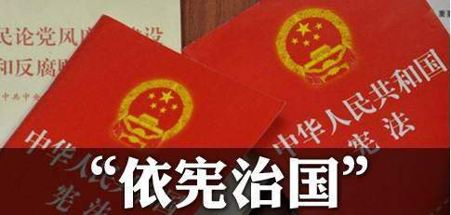
四、坚持和完善中国特色社会主义法治体系，提高党依法治国、依法执政能力
（一）健全保证宪法全面实施的体制机制。
依法治国首先要坚持依宪治国，依法执政首先要坚持依宪执政。加强宪法实施和监督，落实宪法解释程序机制，推进合宪性审查工作，加强备案审查制度和能力建设，依法撤销和纠正违宪违法的规范性文件。坚持宪法法律至上，健全法律面前人人平等保障机制，维护国家法制统一、尊严、权威，一切违反宪法法律的行为都必须予以追究。

Slide 34
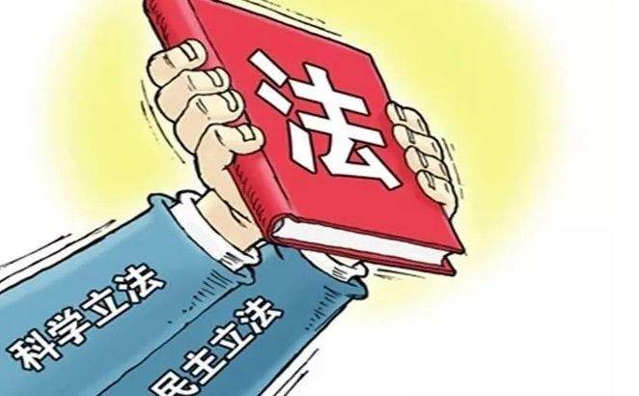
四、坚持和完善中国特色社会主义法治体系，提高党依法治国、依法执政能力
（二）完善立法体制机制。
坚持科学立法、民主立法、依法立法，完善党委领导、人大主导、政府依托、各方参与的立法工作格局，立改废释并举，不断提高立法质量和效率。完善以宪法为核心的中国特色社会主义法律体系，加强重要领域立法，加快我国法域外适用的法律体系建设，以良法保障善治。

Slide 35
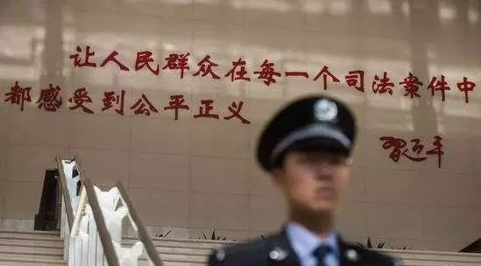
四、坚持和完善中国特色社会主义法治体系，提高党依法治国、依法执政能力
（三）健全社会公平正义法治保障制度。
坚持法治建设为了人民、依靠人民，加强人权法治保障，保证人民依法享有广泛的权利和自由、承担应尽的义务，引导全体人民做社会主义法治的忠实崇尚者、自觉遵守者、坚定捍卫者。坚持有法必依、执法必严、违法必究，严格规范公正文明执法，规范执法自由裁量权，加大关系群众切身利益的重点领域执法力度。深化司法体制综合配套改革，完善审判制度、检察制度，全面落实司法责任制，完善律师制度，加强对司法活动的监督，确保司法公正高效权威，努力让人民群众在每一个司法案件中感受到公平正义。

Slide 36

四、坚持和完善中国特色社会主义法治体系，提高党依法治国、依法执政能力
（四）加强对法律实施的监督。
保证行政权、监察权、审判权、检察权得到依法正确行使，保证公民、法人和其他组织合法权益得到切实保障，坚决排除对执法司法活动的干预。拓展公益诉讼案件范围。加大对严重违法行为处罚力度，实行惩罚性赔偿制度，严格刑事责任追究。加大全民普法工作力度，增强全民法治观念，完善公共法律服务体系，夯实依法治国群众基础。各级党和国家机关以及领导干部要带头尊法学法守法用法，提高运用法治思维和法治方式深化改革、推动发展、化解矛盾、维护稳定、应对风险的能力。

Slide 37
第五部分
坚持和完善中国特色社会主义行政体制，
构建职责明确、依法行政的政府治理体系

Slide 38

五、坚持和完善中国特色社会主义行政体制，构建职责明确、依法行政的政府治理体系
为人民服务、对人民负责、受人民监督
国家行政管理承担着按照党和国家决策部署推动经济社会发展、管理社会事务、服务人民群众的重大职责。必须坚持一切行政机关为人民服务、对人民负责、受人民监督，创新行政方式，提高行政效能，建设人民满意的服务型政府。

Slide 39
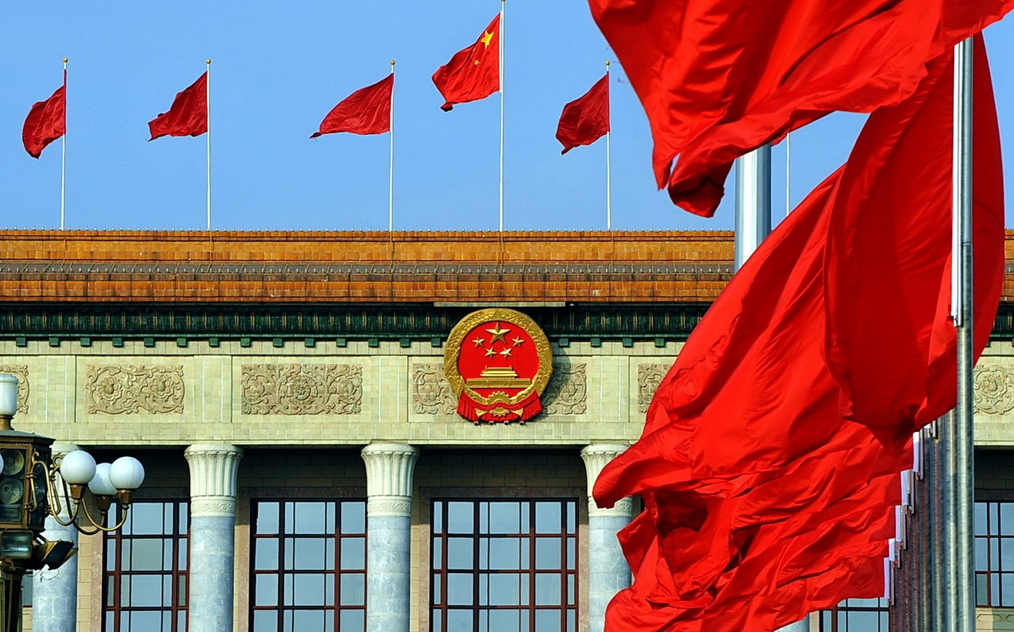
五、坚持和完善中国特色社会主义行政体制，构建职责明确、依法行政的政府治理体系
（一）完善国家行政体制。
以推进国家机构职能优化协同高效为着力点，优化行政决策、行政执行、行政组织、行政监督体制。健全部门协调配合机制，防止政出多门、政策效应相互抵消。深化行政执法体制改革，最大限度减少不必要的行政执法事项。进一步整合行政执法队伍，继续探索实行跨领域跨部门综合执法，推动执法重心下移，提高行政执法能力水平。落实行政执法责任制和责任追究制度。创新行政管理和服务方式，加快推进全国一体化政务服务平台建设，健全强有力的行政执行系统，提高政府执行力和公信力。

Slide 40

五、坚持和完善中国特色社会主义行政体制，构建职责明确、依法行政的政府治理体系
（二）优化政府职责体系。
完善政府经济调节、市场监管、社会管理、公共服务、生态环境保护等职能，实行政府权责清单制度，厘清政府和市场、政府和社会关系。深入推进简政放权、放管结合、优化服务，深化行政审批制度改革，改善营商环境，激发各类市场主体活力。健全以国家发展规划为战略导向，以财政政策和货币政策为主要手段，就业、产业、投资、消费、区域等政策协同发力的宏观调控制度体系。完善国家重大发展战略和中长期经济社会发展规划制度。完善标准科学、规范透明、约束有力的预算制度。建设现代中央银行制度，完善基础货币投放机制，健全基准利率和市场化利率体系。严格市场监管、质量监管、安全监管，加强违法惩戒。完善公共服务体系，推进基本公共服务均等化、可及性。建立健全运用互联网、大数据、人工智能等技术手段进行行政管理的制度规则。推进数字政府建设，加强数据有序共享，依法保护个人信息。

Slide 41
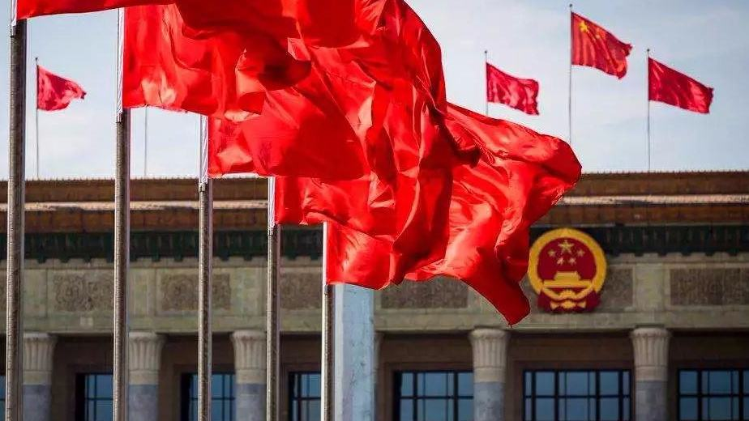
五、坚持和完善中国特色社会主义行政体制，构建职责明确、依法行政的政府治理体系
（三）优化政府组织结构。
推进机构、职能、权限、程序、责任法定化，使政府机构设置更加科学、职能更加优化、权责更加协同。严格机构编制管理，统筹利用行政管理资源，节约行政成本。优化行政区划设置，提高中心城市和城市群综合承载和资源优化配置能力，实行扁平化管理，形成高效率组织体系。

Slide 42

五、坚持和完善中国特色社会主义行政体制，构建职责明确、依法行政的政府治理体系
（四）健全充分发挥中央和地方两个积极性体制机制。
理顺中央和地方权责关系，加强中央宏观事务管理，维护国家法制统一、政令统一、市场统一。适当加强中央在知识产权保护、养老保险、跨区域生态环境保护等方面事权，减少并规范中央和地方共同事权。赋予地方更多自主权，支持地方创造性开展工作。按照权责一致原则，规范垂直管理体制和地方分级管理体制。优化政府间事权和财权划分，建立权责清晰、财力协调、区域均衡的中央和地方财政关系，形成稳定的各级政府事权、支出责任和财力相适应的制度。构建从中央到地方权责清晰、运行顺畅、充满活力的工作体系。

Slide 43
第六部分
坚持和完善社会主义基本经济制度，
推动经济高质量发展

Slide 44

六、坚持和完善社会主义基本经济制度，推动经济高质量发展
坚持和完善社会主义基本经济制度
公有制为主体、多种所有制经济共同发展，按劳分配为主体、多种分配方式并存，社会主义市场经济体制等社会主义基本经济制度，既体现了社会主义制度优越性，又同我国社会主义初级阶段社会生产力发展水平相适应，是党和人民的伟大创造。必须坚持社会主义基本经济制度，充分发挥市场在资源配置中的决定性作用，更好发挥政府作用，全面贯彻新发展理念，坚持以供给侧结构性改革为主线，加快建设现代化经济体系。

Slide 45
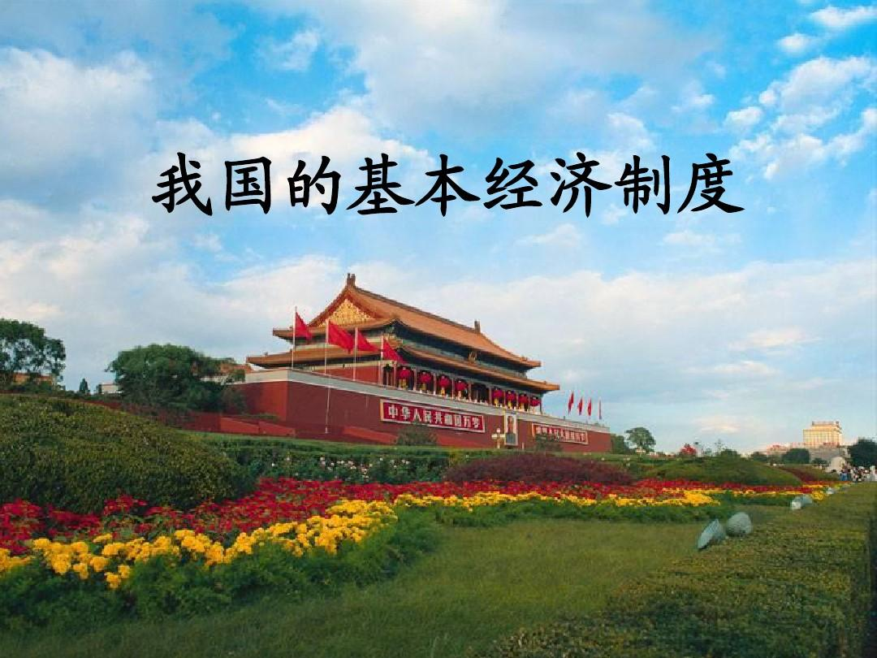
六、坚持和完善社会主义基本经济制度，推动经济高质量发展
（一）毫不动摇巩固和发展公有制经济，毫不动摇鼓励、支持、引导非公有制经济发展。
探索公有制多种实现形式，推进国有经济布局优化和结构调整，发展混合所有制经济，增强国有经济竞争力、创新力、控制力、影响力、抗风险能力，做强做优做大国有资本。深化国有企业改革，完善中国特色现代企业制度。形成以管资本为主的国有资产监管体制，有效发挥国有资本投资、运营公司功能作用。健全支持民营经济、外商投资企业发展的法治环境，完善构建亲清政商关系的政策体系，健全支持中小企业发展制度，促进非公有制经济健康发展和非公有制经济人士健康成长。营造各种所有制主体依法平等使用资源要素、公开公平公正参与竞争、同等受到法律保护的市场环境。深化农村集体产权制度改革，发展农村集体经济，完善农村基本经营制度。

Slide 46
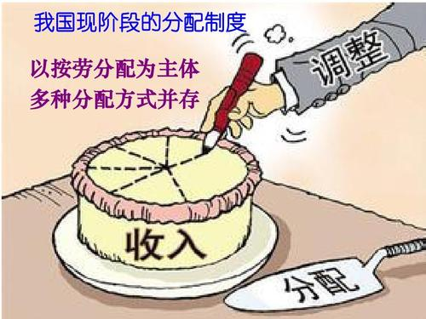
六、坚持和完善社会主义基本经济制度，推动经济高质量发展
（二）坚持按劳分配为主体、多种分配方式并存。
坚持多劳多得，着重保护劳动所得，增加劳动者特别是一线劳动者劳动报酬，提高劳动报酬在初次分配中的比重。健全劳动、资本、土地、知识、技术、管理、数据等生产要素由市场评价贡献、按贡献决定报酬的机制。健全以税收、社会保障、转移支付等为主要手段的再分配调节机制，强化税收调节，完善直接税制度并逐步提高其比重。完善相关制度和政策，合理调节城乡、区域、不同群体间分配关系。重视发挥第三次分配作用，发展慈善等社会公益事业。鼓励勤劳致富，保护合法收入，增加低收入者收入，扩大中等收入群体，调节过高收入，清理规范隐性收入，取缔非法收入。

Slide 47

六、坚持和完善社会主义基本经济制度，推动经济高质量发展
（三）加快完善社会主义市场经济体制。
建设高标准市场体系，完善公平竞争制度，全面实施市场准入负面清单制度，改革生产许可制度，健全破产制度。强化竞争政策基础地位，落实公平竞争审查制度，加强和改进反垄断和反不正当竞争执法。健全以公平为原则的产权保护制度，建立知识产权侵权惩罚性赔偿制度，加强企业商业秘密保护。推进要素市场制度建设，实现要素价格市场决定、流动自主有序、配置高效公平。强化消费者权益保护，探索建立集体诉讼制度。加强资本市场基础制度建设，健全具有高度适应性、竞争力、普惠性的现代金融体系，有效防范化解金融风险。优化经济治理基础数据库。健全推动发展先进制造业、振兴实体经济的体制机制。实施乡村振兴战略，完善农业农村优先发展和保障国家粮食安全的制度政策，健全城乡融合发展体制机制。构建区域协调发展新机制，形成主体功能明显、优势互补、高质量发展的区域经济布局。

Slide 48

六、坚持和完善社会主义基本经济制度，推动经济高质量发展
（四）完善科技创新体制机制。
弘扬科学精神和工匠精神，加快建设创新型国家，强化国家战略科技力量，健全国家实验室体系，构建社会主义市场经济条件下关键核心技术攻关新型举国体制。加大基础研究投入，健全鼓励支持基础研究、原始创新的体制机制。建立以企业为主体、市场为导向、产学研深度融合的技术创新体系，支持大中小企业和各类主体融通创新，创新促进科技成果转化机制，积极发展新动能，强化标准引领，提升产业基础能力和产业链现代化水平。完善科技人才发现、培养、激励机制，健全符合科研规律的科技管理体制和政策体系，改进科技评价体系，健全科技伦理治理体制。

Slide 49
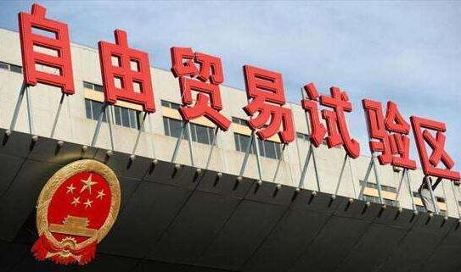
六、坚持和完善社会主义基本经济制度，推动经济高质量发展
（五）建设更高水平开放型经济新体制。
实施更大范围、更宽领域、更深层次的全面开放，推动制造业、服务业、农业扩大开放，保护外资合法权益，促进内外资企业公平竞争，拓展对外贸易多元化，稳步推进人民币国际化。健全外商投资准入前国民待遇加负面清单管理制度，推动规则、规制、管理、标准等制度型开放。健全促进对外投资政策和服务体系。加快自由贸易试验区、自由贸易港等对外开放高地建设。推动建立国际宏观经济政策协调机制。健全外商投资国家安全审查、反垄断审查、国家技术安全清单管理、不可靠实体清单等制度。完善涉外经贸法律和规则体系。

Slide 50
第七部分
坚持和完善繁荣发展社会主义先进文化的制度，巩固全体人民团结奋斗的共同思想基础

Slide 51
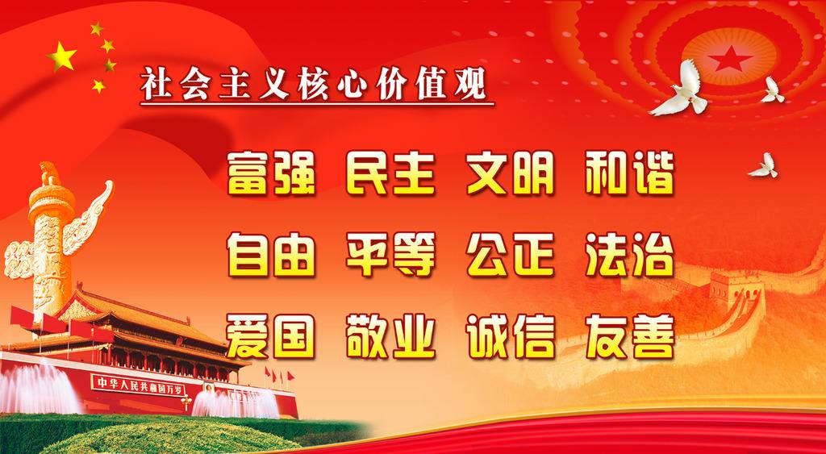
七、坚持和完善繁荣发展社会主义先进文化的制度，巩固全体人民团结奋斗的共同思想基础
牢牢把握社会主义先进文化前进方向
发展社会主义先进文化、广泛凝聚人民精神力量，是国家治理体系和治理能力现代化的深厚支撑。必须坚定文化自信，牢牢把握社会主义先进文化前进方向，围绕举旗帜、聚民心、育新人、兴文化、展形象的使命任务，坚持为人民服务、为社会主义服务，坚持百花齐放、百家争鸣，坚持创造性转化、创新性发展，激发全民族文化创造活力，更好构筑中国精神、中国价值、中国力量。

Slide 52
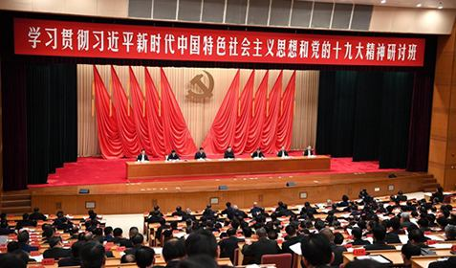
七、坚持和完善繁荣发展社会主义先进文化的制度，巩固全体人民团结奋斗的共同思想基础
（一）坚持马克思主义在意识形态领域指导地位的根本制度。
全面贯彻落实习近平新时代中国特色社会主义思想，健全用党的创新理论武装全党、教育人民工作体系，完善党委（党组）理论学习中心组等各层级学习制度，建设和用好网络学习平台。深入实施马克思主义理论研究和建设工程，把坚持以马克思主义为指导全面落实到思想理论建设、哲学社会科学研究、教育教学各方面。加强和改进学校思想政治教育，建立全员、全程、全方位育人体制机制。落实意识形态工作责任制，注意区分政治原则问题、思想认识问题、学术观点问题，旗帜鲜明反对和抵制各种错误观点。

Slide 53

七、坚持和完善繁荣发展社会主义先进文化的制度，巩固全体人民团结奋斗的共同思想基础
（二）坚持以社会主义核心价值观引领文化建设制度。
推动理想信念教育常态化、制度化，弘扬民族精神和时代精神，加强党史、新中国史、改革开放史教育，加强爱国主义、集体主义、社会主义教育，实施公民道德建设工程，推进新时代文明实践中心建设。坚持依法治国和以德治国相结合，完善弘扬社会主义核心价值观的法律政策体系，把社会主义核心价值观要求融入法治建设和社会治理，体现到国民教育、精神文明创建、文化产品创作生产全过程。推进中华优秀传统文化传承发展工程。完善青少年理想信念教育齐抓共管机制。健全志愿服务体系。完善诚信建设长效机制，健全覆盖全社会的征信体系，加强失信惩戒。

Slide 54
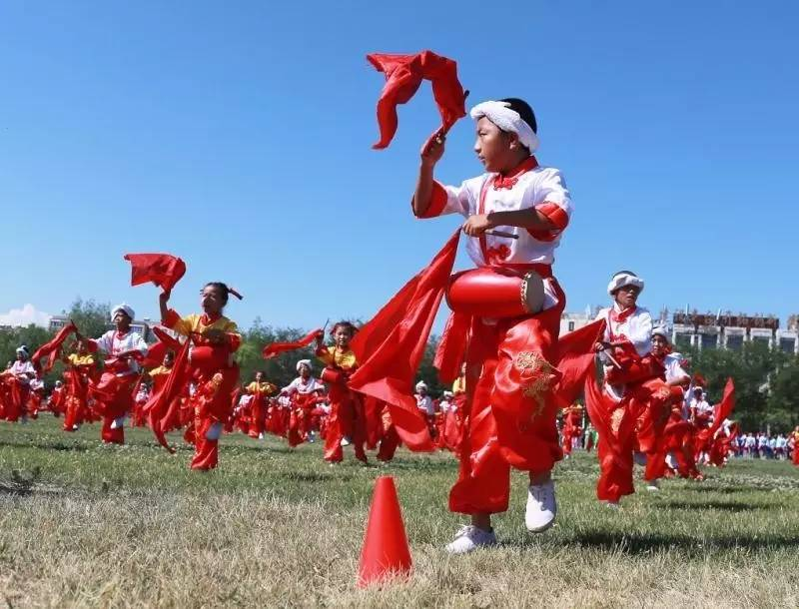
七、坚持和完善繁荣发展社会主义先进文化的制度，巩固全体人民团结奋斗的共同思想基础
（三）健全人民文化权益保障制度。
坚持以人民为中心的工作导向，完善文化产品创作生产传播的引导激励机制，推出更多群众喜爱的文化精品。完善城乡公共文化服务体系，优化城乡文化资源配置，推动基层文化惠民工程扩大覆盖面、增强实效性，健全支持开展群众性文化活动机制，鼓励社会力量参与公共文化服务体系建设。

Slide 55

七、坚持和完善繁荣发展社会主义先进文化的制度，巩固全体人民团结奋斗的共同思想基础
（四）完善坚持正确导向的舆论引导工作机制。
坚持党管媒体原则，坚持团结稳定鼓劲、正面宣传为主，唱响主旋律、弘扬正能量。构建网上网下一体、内宣外宣联动的主流舆论格局，建立以内容建设为根本、先进技术为支撑、创新管理为保障的全媒体传播体系。改进和创新正面宣传，完善舆论监督制度，健全重大舆情和突发事件舆论引导机制。建立健全网络综合治理体系，加强和创新互联网内容建设，落实互联网企业信息管理主体责任，全面提高网络治理能力，营造清朗的网络空间。

Slide 56
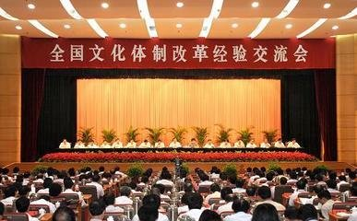
七、坚持和完善繁荣发展社会主义先进文化的制度，巩固全体人民团结奋斗的共同思想基础
（五）建立健全把社会效益放在首位、社会效益和经济效益相统一的文化创作生产体制机制。
深化文化体制改革，加快完善遵循社会主义先进文化发展规律、体现社会主义市场经济要求、有利于激发文化创新创造活力的文化管理体制和生产经营机制。健全现代文化产业体系和市场体系，完善以高质量发展为导向的文化经济政策。完善文化企业履行社会责任制度，健全引导新型文化业态健康发展机制。完善文化和旅游融合发展体制机制。加强文艺创作引导，完善倡导讲品位讲格调讲责任、抵制低俗庸俗媚俗的工作机制。

Slide 57
第八部分
坚持和完善统筹城乡的民生保障制度，
满足人民日益增长的美好生活需要

Slide 58

八、坚持和完善统筹城乡的民生保障制度，满足人民日益增长的美好生活需要
使改革发展成果更多更公平惠及全体人民
增进人民福祉、促进人的全面发展是我们党立党为公、执政为民的本质要求。必须健全幼有所育、学有所教、劳有所得、病有所医、老有所养、住有所居、弱有所扶等方面国家基本公共服务制度体系，尽力而为，量力而行，注重加强普惠性、基础性、兜底性民生建设，保障群众基本生活。创新公共服务提供方式，鼓励支持社会力量兴办公益事业，满足人民多层次多样化需求，使改革发展成果更多更公平惠及全体人民。

Slide 59
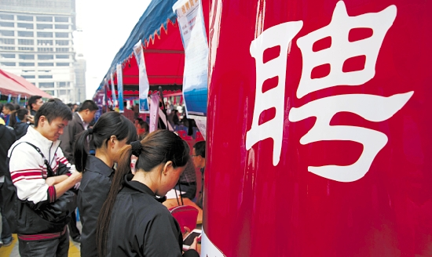
八、坚持和完善统筹城乡的民生保障制度，满足人民日益增长的美好生活需要
（一）健全有利于更充分更高质量就业的促进机制。
坚持就业是民生之本，实施就业优先政策，创造更多就业岗位。健全公共就业服务和终身职业技能培训制度，完善重点群体就业支持体系。建立促进创业带动就业、多渠道灵活就业机制，对就业困难人员实行托底帮扶。坚决防止和纠正就业歧视，营造公平就业制度环境。健全劳动关系协调机制，构建和谐劳动关系，促进广大劳动者实现体面劳动、全面发展。

Slide 60
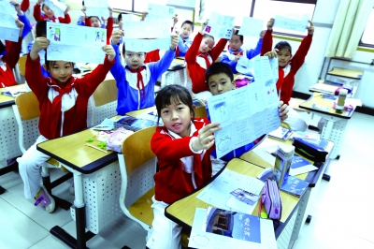
八、坚持和完善统筹城乡的民生保障制度，满足人民日益增长的美好生活需要
（二）构建服务全民终身学习的教育体系。
全面贯彻党的教育方针，坚持教育优先发展，聚焦办好人民满意的教育，完善立德树人体制机制，深化教育领域综合改革，加强师德师风建设，培养德智体美劳全面发展的社会主义建设者和接班人。推动城乡义务教育一体化发展，健全学前教育、特殊教育和普及高中阶段教育保障机制，完善职业技术教育、高等教育、继续教育统筹协调发展机制。支持和规范民办教育、合作办学。构建覆盖城乡的家庭教育指导服务体系。发挥网络教育和人工智能优势，创新教育和学习方式，加快发展面向每个人、适合每个人、更加开放灵活的教育体系，建设学习型社会。

Slide 61

八、坚持和完善统筹城乡的民生保障制度，满足人民日益增长的美好生活需要
（三）完善覆盖全民的社会保障体系
坚持应保尽保原则，健全统筹城乡、可持续的基本养老保险制度、基本医疗保险制度，稳步提高保障水平。加快建立基本养老保险全国统筹制度。加快落实社保转移接续、异地就医结算制度，规范社保基金管理，发展商业保险。统筹完善社会救助、社会福利、慈善事业、优抚安置等制度。健全退役军人工作体系和保障制度。坚持和完善促进男女平等、妇女全面发展的制度机制。完善农村留守儿童和妇女、老年人关爱服务体系，健全残疾人帮扶制度。坚决打赢脱贫攻坚战，巩固脱贫攻坚成果，建立解决相对贫困的长效机制。加快建立多主体供给、多渠道保障、租购并举的住房制度。

Slide 62

八、坚持和完善统筹城乡的民生保障制度，满足人民日益增长的美好生活需要
（四）强化提高人民健康水平的制度保障。
坚持关注生命全周期、健康全过程，完善国民健康政策，让广大人民群众享有公平可及、系统连续的健康服务。深化医药卫生体制改革，健全基本医疗卫生制度，提高公共卫生服务、医疗服务、医疗保障、药品供应保障水平。加快现代医院管理制度改革。坚持以基层为重点、预防为主、防治结合、中西医并重。加强公共卫生防疫和重大传染病防控，健全重特大疾病医疗保险和救助制度。优化生育政策，提高人口质量。积极应对人口老龄化，加快建设居家社区机构相协调、医养康养相结合的养老服务体系。聚焦增强人民体质，健全促进全民健身制度性举措。

Slide 63
第九部分
坚持和完善共建共治共享的社会治理制度，
保持社会稳定、维护国家安全

Slide 64

九、坚持和完善共建共治共享的社会治理制度，保持社会稳定、维护国家安全
社会治理是国家治理的重要方面
社会治理是国家治理的重要方面。必须加强和创新社会治理，完善党委领导、政府负责、民主协商、社会协同、公众参与、法治保障、科技支撑的社会治理体系，建设人人有责、人人尽责、人人享有的社会治理共同体，确保人民安居乐业、社会安定有序，建设更高水平的平安中国。

Slide 65

九、坚持和完善共建共治共享的社会治理制度，保持社会稳定、维护国家安全
（一）完善正确处理新形势下人民内部矛盾有效机制。
坚持和发展新时代“枫桥经验”，畅通和规范群众诉求表达、利益协调、权益保障通道，完善信访制度，完善人民调解、行政调解、司法调解联动工作体系，健全社会心理服务体系和危机干预机制，完善社会矛盾纠纷多元预防调处化解综合机制，努力将矛盾化解在基层。

Slide 66
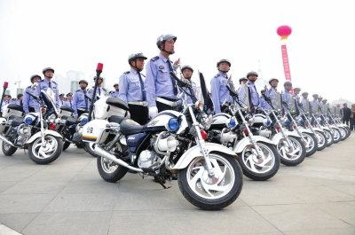
九、坚持和完善共建共治共享的社会治理制度，保持社会稳定、维护国家安全
（二）完善社会治安防控体系。
坚持专群结合、群防群治，提高社会治安立体化、法治化、专业化、智能化水平，形成问题联治、工作联动、平安联创的工作机制，提高预测预警预防各类风险能力，增强社会治安防控的整体性、协同性、精准性。

Slide 67
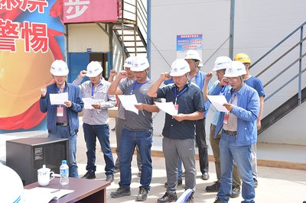
九、坚持和完善共建共治共享的社会治理制度，保持社会稳定、维护国家安全
（三）健全公共安全体制机制。
完善和落实安全生产责任和管理制度，建立公共安全隐患排查和安全预防控制体系。构建统一指挥、专常兼备、反应灵敏、上下联动的应急管理体制，优化国家应急管理能力体系建设，提高防灾减灾救灾能力。加强和改进食品药品安全监管制度，保障人民身体健康和生命安全。

Slide 68

九、坚持和完善共建共治共享的社会治理制度，保持社会稳定、维护国家安全
（四）构建基层社会治理新格局。
完善群众参与基层社会治理的制度化渠道。健全党组织领导的自治、法治、德治相结合的城乡基层治理体系，健全社区管理和服务机制，推行网格化管理和服务，发挥群团组织、社会组织作用，发挥行业协会商会自律功能，实现政府治理和社会调节、居民自治良性互动，夯实基层社会治理基础。加快推进市域社会治理现代化。推动社会治理和服务重心向基层下移，把更多资源下沉到基层，更好提供精准化、精细化服务。注重发挥家庭家教家风在基层社会治理中的重要作用。加强边疆治理，推进兴边富民。

Slide 69

九、坚持和完善共建共治共享的社会治理制度，保持社会稳定、维护国家安全
（五）完善国家安全体系。
坚持总体国家安全观，统筹发展和安全，坚持人民安全、政治安全、国家利益至上有机统一。以人民安全为宗旨，以政治安全为根本，以经济安全为基础，以军事、科技、文化、社会安全为保障，健全国家安全体系，增强国家安全能力。完善集中统一、高效权威的国家安全领导体制，健全国家安全法律制度体系。加强国家安全人民防线建设，增强全民国家安全意识，建立健全国家安全风险研判、防控协同、防范化解机制。提高防范抵御国家安全风险能力，高度警惕、坚决防范和严厉打击敌对势力渗透、破坏、颠覆、分裂活动。

Slide 70
第十部分
坚持和完善生态文明制度体系，
促进人与自然和谐共生

Slide 71
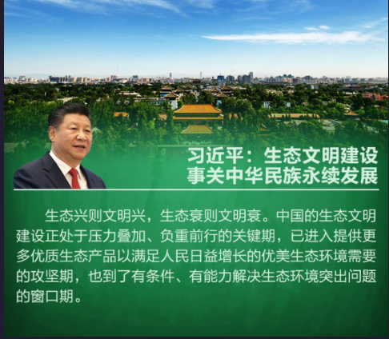
十、坚持和完善生态文明制度体系，促进人与自然和谐共生
生态文明建设是关系中华民族永续发展的千年大计
生态文明建设是关系中华民族永续发展的千年大计。必须践行绿水青山就是金山银山的理念，坚持节约资源和保护环境的基本国策，坚持节约优先、保护优先、自然恢复为主的方针，坚定走生产发展、生活富裕、生态良好的文明发展道路，建设美丽中国。

Slide 72

十、坚持和完善生态文明制度体系，促进人与自然和谐共生
（一）实行最严格的生态环境保护制度。
坚持人与自然和谐共生，坚守尊重自然、顺应自然、保护自然，健全源头预防、过程控制、损害赔偿、责任追究的生态环境保护体系。加快建立健全国土空间规划和用途统筹协调管控制度，统筹划定落实生态保护红线、永久基本农田、城镇开发边界等空间管控边界以及各类海域保护线，完善主体功能区制度。完善绿色生产和消费的法律制度和政策导向，发展绿色金融，推进市场导向的绿色技术创新，更加自觉地推动绿色循环低碳发展。构建以排污许可制为核心的固定污染源监管制度体系，完善污染防治区域联动机制和陆海统筹的生态环境治理体系。加强农业农村环境污染防治。完善生态环境保护法律体系和执法司法制度。

Slide 73

十、坚持和完善生态文明制度体系，促进人与自然和谐共生
（二）全面建立资源高效利用制度。
推进自然资源统一确权登记法治化、规范化、标准化、信息化，健全自然资源产权制度，落实资源有偿使用制度，实行资源总量管理和全面节约制度。健全资源节约集约循环利用政策体系。普遍实行垃圾分类和资源化利用制度。推进能源革命，构建清洁低碳、安全高效的能源体系。健全海洋资源开发保护制度。加快建立自然资源统一调查、评价、监测制度，健全自然资源监管体制。

Slide 74

十、坚持和完善生态文明制度体系，促进人与自然和谐共生
（三）健全生态保护和修复制度。
统筹山水林田湖草一体化保护和修复，加强森林、草原、河流、湖泊、湿地、海洋等自然生态保护。加强对重要生态系统的保护和永续利用，构建以国家公园为主体的自然保护地体系，健全国家公园保护制度。加强长江、黄河等大江大河生态保护和系统治理。开展大规模国土绿化行动，加快水土流失和荒漠化、石漠化综合治理，保护生物多样性，筑牢生态安全屏障。除国家重大项目外，全面禁止围填海。

Slide 75
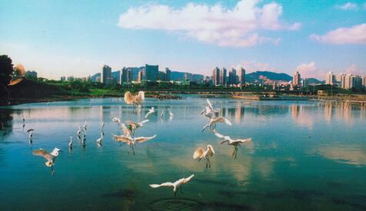
十、坚持和完善生态文明制度体系，促进人与自然和谐共生
（四）严明生态环境保护责任制度。
建立生态文明建设目标评价考核制度，强化环境保护、自然资源管控、节能减排等约束性指标管理，严格落实企业主体责任和政府监管责任。开展领导干部自然资源资产离任审计。推进生态环境保护综合行政执法，落实中央生态环境保护督察制度。健全生态环境监测和评价制度，完善生态环境公益诉讼制度，落实生态补偿和生态环境损害赔偿制度，实行生态环境损害责任终身追究制。

Slide 76
第十一部分
坚持和完善党对人民军队的绝对领导制度，
确保人民军队忠实履行新时代使命任务

Slide 77
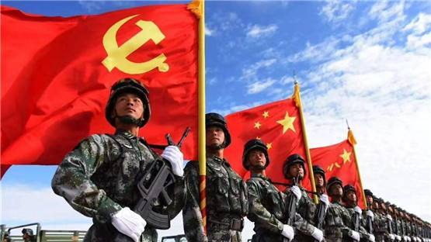
十一、坚持和完善党对人民军队的绝对领导制度，确保人民军队忠实履行新时代使命任务
党对人民军队的绝对领导是人民军队的建军之本、强军之魂
人民军队是中国特色社会主义的坚强柱石，党对人民军队的绝对领导是人民军队的建军之本、强军之魂。必须牢固确立习近平强军思想在国防和军队建设中的指导地位，巩固和拓展深化国防和军队改革成果，构建中国特色社会主义军事政策制度体系，全面推进国防和军队现代化，确保实现党在新时代的强军目标，把人民军队全面建成世界一流军队，永葆人民军队的性质、宗旨、本色。

Slide 78
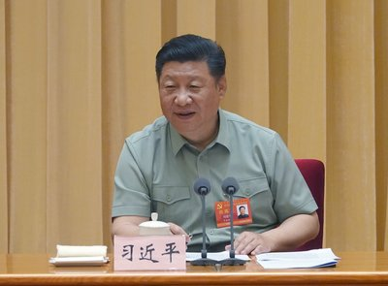
十一、坚持和完善党对人民军队的绝对领导制度，确保人民军队忠实履行新时代使命任务
（一）坚持人民军队最高领导权和指挥权属于党中央。
中央军委实行主席负责制是坚持党对人民军队绝对领导的根本实现形式。坚持全国武装力量由军委主席统一领导和指挥，完善贯彻军委主席负责制的体制机制，严格落实军委主席负责制各项制度规定。严明政治纪律和政治规矩，坚决维护党中央、中央军委权威，确保政令军令畅通。

Slide 79
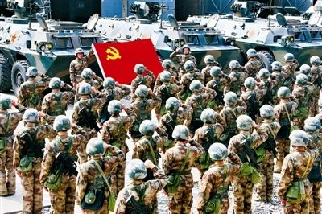
十一、坚持和完善党对人民军队的绝对领导制度，确保人民军队忠实履行新时代使命任务
（二）健全人民军队党的建设制度体系。
全面贯彻政治建军各项要求，突出抓好军魂培育，发扬优良传统，传承红色基因，坚决抵制“军队非党化、非政治化”和“军队国家化”等错误政治观点。坚持党委制、政治委员制、政治机关制，坚持党委统一的集体领导下的首长分工负责制，坚持支部建在连上，完善党领导军队的组织体系。建设坚强有力的党组织和高素质专业化干部队伍，确保枪杆子永远掌握在忠于党的可靠的人手中。

Slide 80
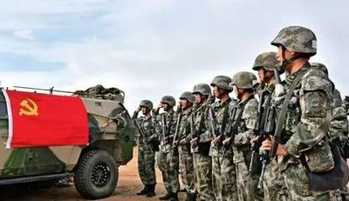
十一、坚持和完善党对人民军队的绝对领导制度，确保人民军队忠实履行新时代使命任务
（三）把党对人民军队的绝对领导贯彻到军队建设各领域全过程。
贯彻新时代军事战略方针，坚持战斗力根本标准，建立健全基于联合、平战一体的军事力量运用政策制度体系，构建新时代军事战略体系，加强联合作战指挥体系和能力建设，调整完善战备制度，健全实战化军事训练制度，有效塑造态势、管控危机、遏制战争、打赢战争。坚持以战领建、抓建为战，建立健全聚焦打仗、激励创新、军民融合的军事力量建设政策制度体系，统筹解放军现役部队和预备役部队、武装警察部队、民兵建设，统筹军队各类人员制度安排，深化军官职业化制度、文职人员制度、兵役制度等改革，推动形成现代化战斗力生成模式，构建现代军事力量体系。建立健全精准高效、全面规范、刚性约束的军事管理政策制度体系，强化军委战略管理功能，加强中国特色军事法治建设，提高军队系统运行效能。加快军民融合深度发展步伐，构建一体化国家战略体系和能力。完善国防科技创新和武器装备建设制度。深化国防动员体制改革。加强全民国防教育。健全党政军警民合力强边固防工作机制。完善双拥工作和军民共建机制，加强军政军民团结。

Slide 81
第十二部分
坚持和完善“一国两制”制度体系，
推进祖国和平统一

Slide 82
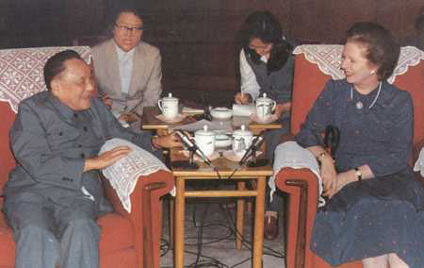
十二、坚持和完善“一国两制”制度体系，推进祖国和平统一
“一国两制”是党领导人民实现祖国和平统一的一项重要制度
“一国两制”是党领导人民实现祖国和平统一的一项重要制度，是中国特色社会主义的一个伟大创举。必须坚持“一国”是实行“两制”的前提和基础，“两制”从属和派生于“一国”并统一于“一国”之内。严格依照宪法和基本法对香港特别行政区、澳门特别行政区实行管治，坚定维护国家主权、安全、发展利益，维护香港、澳门长期繁荣稳定，绝不容忍任何挑战“一国两制”底线的行为，绝不容忍任何分裂国家的行为。

Slide 83
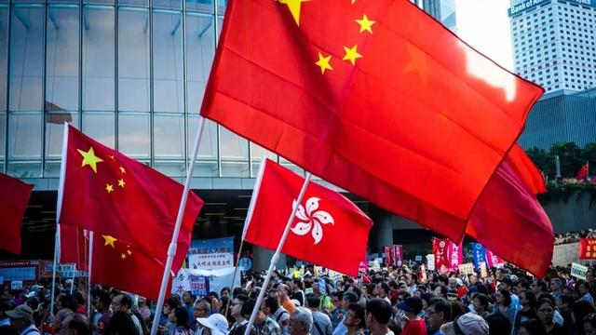
十二、坚持和完善“一国两制”制度体系，推进祖国和平统一
（一）全面准确贯彻“一国两制”、“港人治港”、“澳人治澳”、高度自治的方针。
坚持依法治港治澳，维护宪法和基本法确定的宪制秩序，把坚持“一国”原则和尊重“两制”差异、维护中央对特别行政区全面管治权和保障特别行政区高度自治权、发挥祖国内地坚强后盾作用和提高特别行政区自身竞争力结合起来。完善特别行政区同宪法和基本法实施相关的制度和机制，坚持以爱国者为主体的“港人治港”、“澳人治澳”，提高特别行政区依法治理能力和水平。

Slide 84
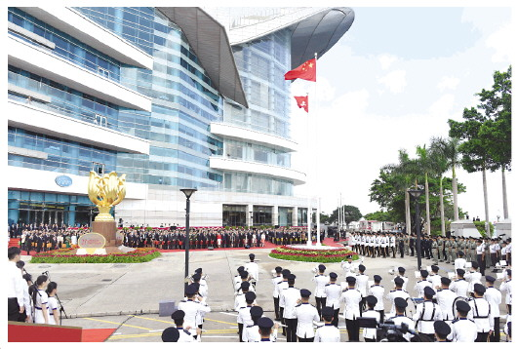
十二、坚持和完善“一国两制”制度体系，推进祖国和平统一
（二）健全中央依照宪法和基本法对特别行政区行使全面管治权的制度。
完善中央对特别行政区行政长官和主要官员的任免制度和机制、全国人大常委会对基本法的解释制度，依法行使宪法和基本法赋予中央的各项权力。建立健全特别行政区维护国家安全的法律制度和执行机制，支持特别行政区强化执法力量。健全特别行政区行政长官对中央政府负责的制度，支持行政长官和特别行政区政府依法施政。完善香港、澳门融入国家发展大局、同内地优势互补、协同发展机制，推进粤港澳大湾区建设，支持香港、澳门发展经济、改善民生，着力解决影响社会稳定和长远发展的深层次矛盾和问题。加强对香港、澳门社会特别是公职人员和青少年的宪法和基本法教育、国情教育、中国历史和中华文化教育，增强香港、澳门同胞国家意识和爱国精神。坚决防范和遏制外部势力干预港澳事务和进行分裂、颠覆、渗透、破坏活动，确保香港、澳门长治久安。

Slide 85

十二、坚持和完善“一国两制”制度体系，推进祖国和平统一
（三）坚定推进祖国和平统一进程。
解决台湾问题、实现祖国完全统一，是全体中华儿女共同愿望，是中华民族根本利益所在。推动两岸就和平发展达成制度性安排。完善促进两岸交流合作、深化两岸融合发展、保障台湾同胞福祉的制度安排和政策措施，团结广大台湾同胞共同反对“台独”、促进统一。在确保国家主权、安全、发展利益的前提下，和平统一后，台湾同胞的社会制度和生活方式将得到充分尊重，台湾同胞的私人财产、宗教信仰、合法权益将得到充分保障。

Slide 86
第十三部分
坚持和完善独立自主的和平外交政策，
推动构建人类命运共同体

Slide 87
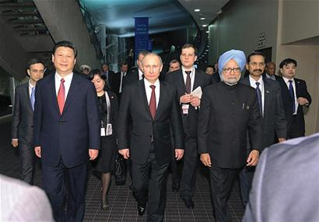
十三、坚持和完善独立自主的和平外交政策，推动构建人类命运共同体
推动党和国家事业发展需要和平国际环境和良好外部条件
推动党和国家事业发展需要和平国际环境和良好外部条件。必须统筹国内国际两个大局，高举和平、发展、合作、共赢旗帜，坚定不移维护国家主权、安全、发展利益，坚定不移维护世界和平、促进共同发展。

Slide 88
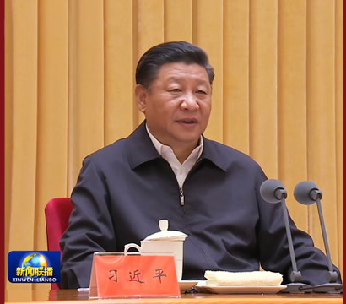
十三、坚持和完善独立自主的和平外交政策，推动构建人类命运共同体
（一）健全党对外事工作领导体制机制。
坚持外交大权在党中央，加强中国特色大国外交理论建设，全面贯彻党中央外交大政方针和战略部署。深入推进涉外体制机制建设，统筹协调党、人大、政府、政协、军队、地方、人民团体等的对外交往，加强党总揽全局、协调各方的对外工作大协同格局。加强涉外法治工作，建立涉外工作法务制度，加强国际法研究和运用，提高涉外工作法治化水平。

Slide 89
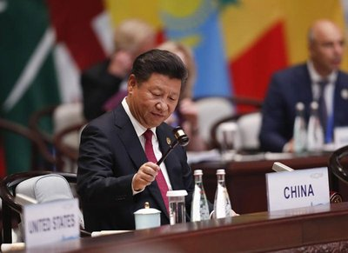
十三、坚持和完善独立自主的和平外交政策，推动构建人类命运共同体
（二）完善全方位外交布局。
坚定不移走和平发展道路，坚持在和平共处五项原则基础上全面发展同各国的友好合作，坚持国家不分大小、强弱、贫富一律平等，推动建设相互尊重、公平正义、合作共赢的新型国际关系，积极发展全球伙伴关系，维护全球战略稳定，反对一切形式的霸权主义和强权政治。坚持通过对话协商、以和平手段解决国际争端和热点难点问题，反对动辄使用武力或以武力相威胁。坚持奉行防御性的国防政策，永远不称霸，永远不搞扩张，永远做维护世界和平的坚定力量。

Slide 90
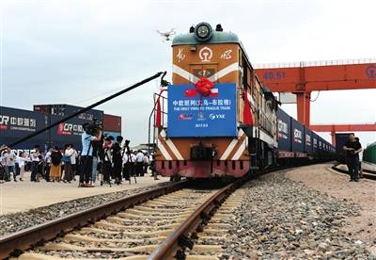
十三、坚持和完善独立自主的和平外交政策，推动构建人类命运共同体
（三）推进合作共赢的开放体系建设。
坚持互利共赢的开放战略，推动共建“一带一路”高质量发展，维护完善多边贸易体制，推动贸易和投资自由化便利化，推动构建面向全球的高标准自由贸易区网络，支持广大发展中国家提高自主发展能力，推动解决全球发展失衡、数字鸿沟等问题，推动建设开放型世界经济。健全对外开放安全保障体系。构建海外利益保护和风险预警防范体系，完善领事保护工作机制，维护海外同胞安全和正当权益，保障重大项目和人员机构安全。

Slide 91

十三、坚持和完善独立自主的和平外交政策，推动构建人类命运共同体
（四）积极参与全球治理体系改革和建设。
高举构建人类命运共同体旗帜，秉持共商共建共享的全球治理观，倡导多边主义和国际关系民主化，推动全球经济治理机制变革。推动在共同但有区别的责任、公平、各自能力等原则基础上开展应对气候变化国际合作。维护联合国在全球治理中的核心地位，支持上海合作组织、金砖国家、二十国集团等平台机制化建设，推动构建更加公正合理的国际治理体系。

Slide 92
第十四部分
坚持和完善党和国家监督体系，
强化对权力运行的制约和监督

Slide 93
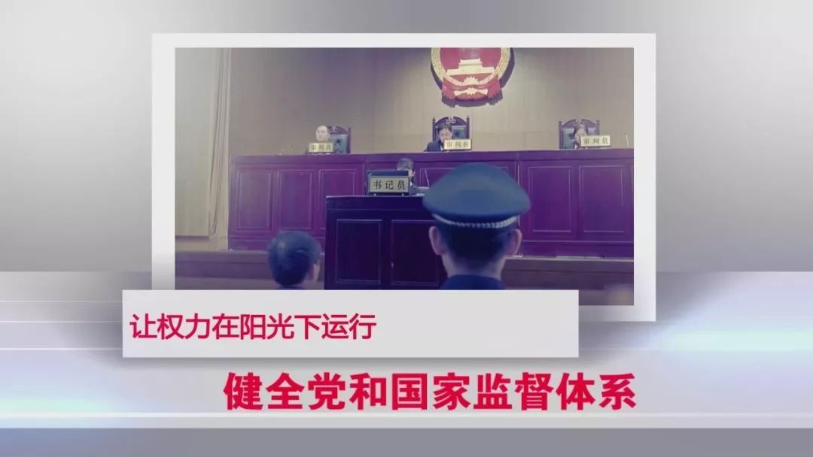
十四、坚持和完善党和国家监督体系，强化对权力运行的制约和监督
什么是“党和国家监督体系”
党和国家监督体系是党在长期执政条件下实现自我净化、自我完善、自我革新、自我提高的重要制度保障。必须健全党统一领导、全面覆盖、权威高效的监督体系，增强监督严肃性、协同性、有效性，形成决策科学、执行坚决、监督有力的权力运行机制，确保党和人民赋予的权力始终用来为人民谋幸福。

Slide 94

十四、坚持和完善党和国家监督体系，强化对权力运行的制约和监督
（一）健全党和国家监督制度。
完善党内监督体系，落实各级党组织监督责任，保障党员监督权利。重点加强对高级干部、各级主要领导干部的监督，完善领导班子内部监督制度，破解对“一把手”监督和同级监督难题。强化政治监督，加强对党的理论和路线方针政策以及重大决策部署贯彻落实情况的监督检查，完善巡视巡察整改、督察落实情况报告制度。深化纪检监察体制改革，加强上级纪委监委对下级纪委监委的领导，推进纪检监察工作规范化、法治化。完善派驻监督体制机制。推进纪律监督、监察监督、派驻监督、巡视监督统筹衔接，健全人大监督、民主监督、行政监督、司法监督、群众监督、舆论监督制度，发挥审计监督、统计监督职能作用。以党内监督为主导，推动各类监督有机贯通、相互协调。

Slide 95
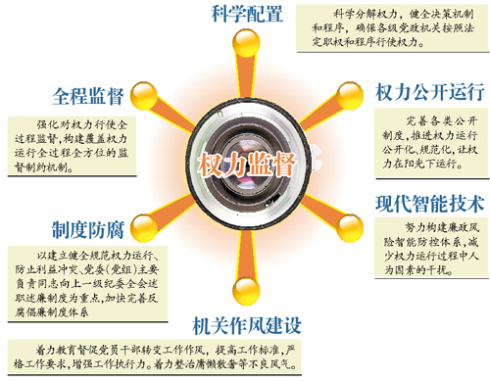
十四、坚持和完善党和国家监督体系，强化对权力运行的制约和监督
（二）完善权力配置和运行制约机制。
坚持权责法定，健全分事行权、分岗设权、分级授权、定期轮岗制度，明晰权力边界，规范工作流程，强化权力制约。坚持权责透明，推动用权公开，完善党务、政务、司法和各领域办事公开制度，建立权力运行可查询、可追溯的反馈机制。坚持权责统一，盯紧权力运行各个环节，完善发现问题、纠正偏差、精准问责有效机制，压减权力设租寻租空间。

Slide 96

十四、坚持和完善党和国家监督体系，强化对权力运行的制约和监督
（三）构建一体推进不敢腐、不能腐、不想腐体制机制。
坚定不移推进反腐败斗争，坚决查处政治问题和经济问题交织的腐败案件，坚决斩断“围猎”和甘于被“围猎”的利益链，坚决破除权钱交易的关系网。深化标本兼治，推动审批监管、执法司法、工程建设、资源开发、金融信贷、公共资源交易、公共财政支出等重点领域监督机制改革和制度建设，推进反腐败国家立法，促进反腐败国际合作，加强思想道德和党纪国法教育，巩固和发展反腐败斗争压倒性胜利。

Slide 97
第十五部分
加强党对坚持和完善中国特色社会主义制度、
推进国家治理体系和治理能力现代化的领导

Slide 98
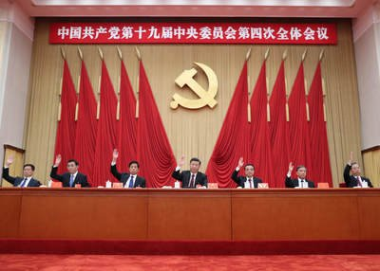
十五、加强党对坚持和完善中国特色社会主义制度、推进国家治理体系和治理能力现代化的领导
一项重大战略任务
坚持和完善中国特色社会主义制度、推进国家治理体系和治理能力现代化，是全党的一项重大战略任务。必须在党中央统一领导下进行，科学谋划、精心组织，远近结合、整体推进，确保本次全会所确定的各项目标任务全面落实到位。

Slide 99
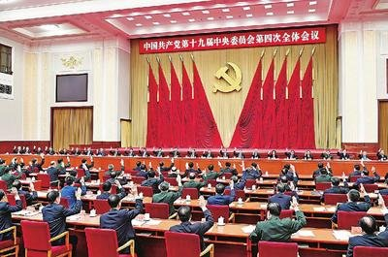
十五、加强党对坚持和完善中国特色社会主义制度、推进国家治理体系和治理能力现代化的领导
带头维护制度权威，做制度执行的表率
制度的生命力在于执行。各级党委和政府以及各级领导干部要切实强化制度意识，带头维护制度权威，做制度执行的表率，带动全党全社会自觉尊崇制度、严格执行制度、坚决维护制度。健全权威高效的制度执行机制，加强对制度执行的监督，坚决杜绝做选择、搞变通、打折扣的现象。

Slide 100

十五、加强党对坚持和完善中国特色社会主义制度、推进国家治理体系和治理能力现代化的领导
加强制度理论研究和宣传教育
加强制度理论研究和宣传教育，引导全党全社会充分认识中国特色社会主义制度的本质特征和优越性，坚定制度自信。教育引导广大干部群众认识到，中国特色社会主义制度和国家治理体系经过长期实践检验，来之不易，必须倍加珍惜；完善和发展我国国家制度和治理体系，必须坚持从国情出发、从实际出发，既把握长期形成的历史传承，又把握党和人民在我国国家制度建设和国家治理方面走过的道路、积累的经验、形成的原则，不能照抄照搬他国制度模式，既不走封闭僵化的老路，也不走改旗易帜的邪路，坚定不移走中国特色社会主义道路。。

Slide 101
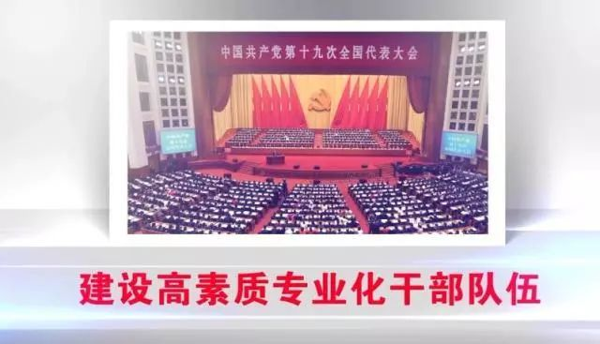
十五、加强党对坚持和完善中国特色社会主义制度、推进国家治理体系和治理能力现代化的领导
把提高治理能力作为新时代干部队伍建设的重大任务
把提高治理能力作为新时代干部队伍建设的重大任务。通过加强思想淬炼、政治历练、实践锻炼、专业训练，推动广大干部严格按照制度履行职责、行使权力、开展工作，提高推进“五位一体”总体布局和“四个全面”战略布局等各项工作能力和水平。坚持党管干部原则，落实好干部标准，树立正确用人导向，把制度执行力和治理能力作为干部选拔任用、考核评价的重要依据。尊重知识、尊重人才，加快人才制度和政策创新，支持各类人才为推进国家治理体系和治理能力现代化贡献智慧和力量。

Slide 102

十五、加强党对坚持和完善中国特色社会主义制度、推进国家治理体系和治理能力现代化的领导
推进全面深化改革，推动中国特色社会主义制度
不断自我完善和发展
推进全面深化改革，既要保持中国特色社会主义制度和国家治理体系的稳定性和延续性，又要抓紧制定国家治理体系和治理能力现代化急需的制度、满足人民对美好生活新期待必备的制度，推动中国特色社会主义制度不断自我完善和发展、永葆生机活力。

Slide 103
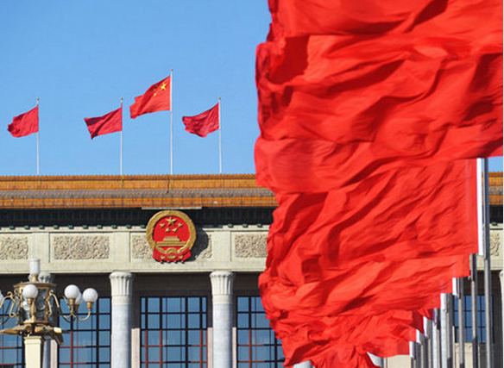
十五、加强党对坚持和完善中国特色社会主义制度、推进国家治理体系和治理能力现代化的领导
坚定信心，保持定力，锐意进取，开拓创新，努力奋斗
全党全国各族人民要更加紧密地团结在以习近平同志为核心的党中央周围，坚定信心，保持定力，锐意进取，开拓创新，为坚持和完善中国特色社会主义制度、推进国家治理体系和治理能力现代化，实现“两个一百年”奋斗目标、实现中华民族伟大复兴的中国梦而努力奋斗！

Slide 104
感谢聆听
2019年10月

